Slide 1
動態記憶體
C++語言沒有垃圾回收的功能，因此程式不會自動釋放不再使用的變數或陣列記憶體，因此程式配置變數或陣列越多，佔據的記憶體就越大，會影響到程式可使用的空間及執行的速度。
若認為有些變數或陣列可以在用完後立即釋放佔用空間的話，我們可以使用「動態記憶體」的方式來配置動態記憶體變數與陣列

Slide 2
配置動態記憶體
配置動態陣列
變數指標 = new 資料型態[陣列];
中括弧表示配置的陣列長度，而不是陣列的起始值
配置一個長度為10的動態陣列
(1)int *newPtr = new int[10];
(2)Int *newPtr;
newPtr=int[10];
兩種寫法都可以
釋放動態陣列空間
delete [] 變數指標;
EX: delete [] newPtr;

Slide 3
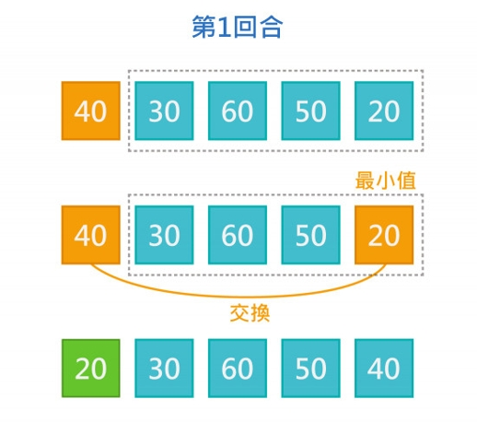
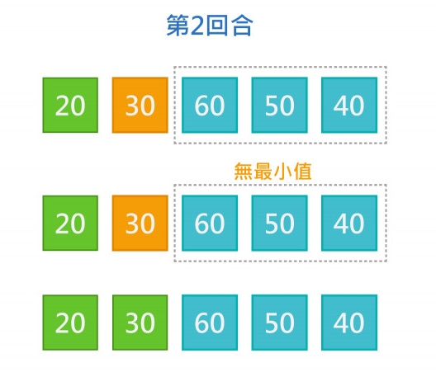
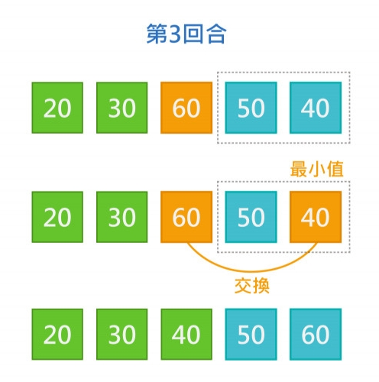
選擇排序法(Selection Sort)
最簡單的排序演算法
從「未排序好的數字」中找到最小值。
把最小值與「未排序好的數字」的最左值互換，並標示已排序好。
重複以上動作。
假設今天要排序 40 30 60 50 20
需要兩層迴圈
一層跑回合數(有幾個數字要排序)
一層從未排序好的數字中找出最小值

Slide 4
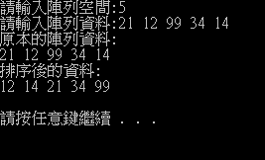
Q : 請寫出選擇排序法，讓使用者輸入陣列長度與陣列資料(整數)，並顯示排序後的陣列

